Slide 2
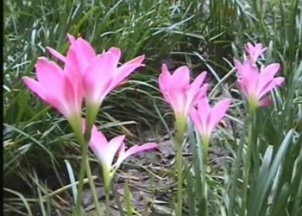
আজকের পাঠে
সবাইকে
শুভেচ্ছা
ও
অভিনন্দন

Slide 3
পরিচিতি
আমি ,
তাছলিমা আক্তার
প্রধান শিক্ষক
রাংগাঝিরি মোঃ ইউনুছ চৌঃ সঃ প্রাঃ বিঃ
লামা , বান্দরবান ।
শ্রেনিঃ প্রথম
বিষয়ঃ বাংলা
পাঠঃ ১১
পাঠ্যাংশঃ এ , ঐ
পৃষ্ঠাঃ ১৫
সময়ঃ৪০ মিনিট
তারিখঃ১১/০৩/২০২০ইং

Slide 4
চলো সবাই ভিডিও দেখি
https://www.youtube.com/watch?v=fNsehsUvU20

Slide 5
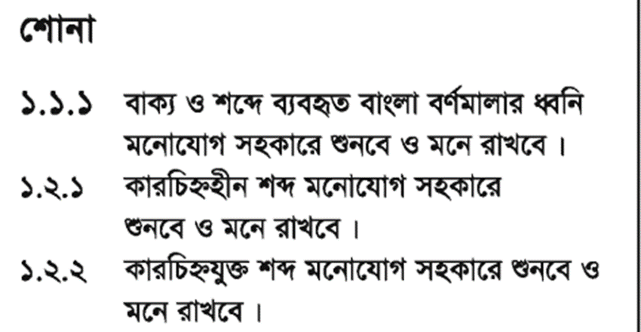
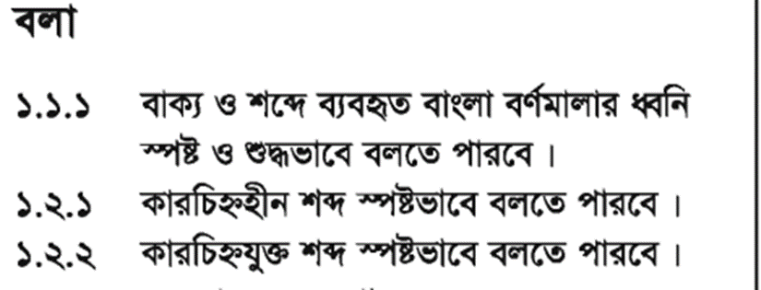
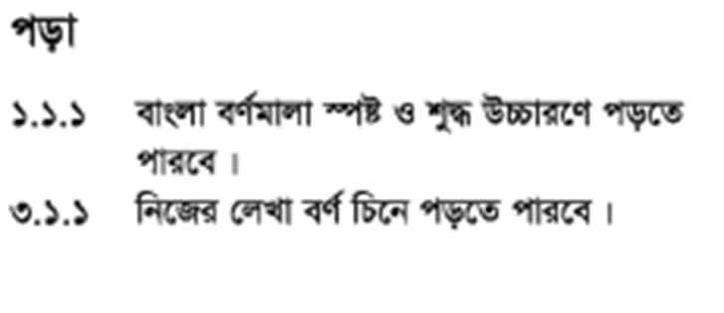
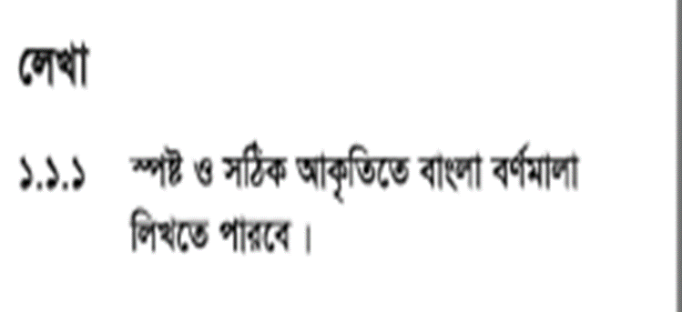
শিখন ফল:

Slide 6
পাঠ ঘোষণা
ছোট ছোট প্রশ্ন করে পূর্বজ্ঞান যাচাইয়ের মাধ্যমে পাঠ ঘোষণা
আজ আমরা পড়বো
এ , ঐ

Slide 7
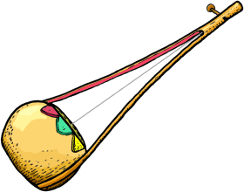
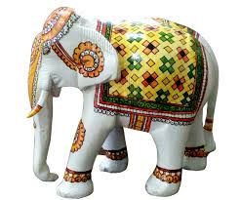
একতারা
ঐরাবত

Slide 8
একতারা বাজে ।

Slide 9
ঐরাবত সাজে ।

Slide 10
১
এ
এক

Slide 12
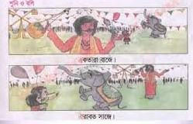
তোমরা বাংলা বইয়ের ১৪ নং পৃষ্ঠা খোল এবং আমার সাথে পড়।

Slide 13
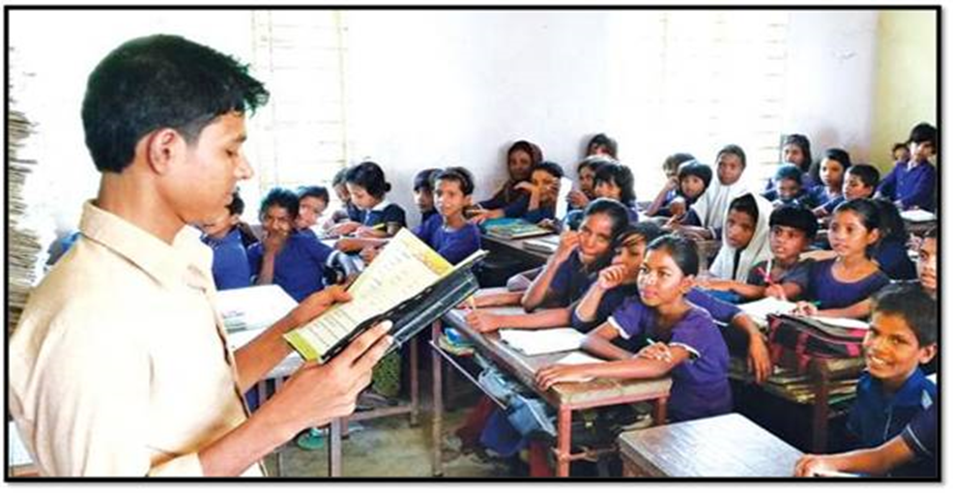
শিক্ষকের পাঠ

Slide 14
দলীয় কাজ
পারগ শিশুর নেতৃতে শিক্ষার্থীদের দলে বসতে বলব এবং ছবি ও ছবির গল্প নিয়ে আলোচনা করতে এবং বর্ণ পড়তে বলব।

Slide 15
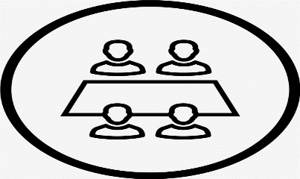
জোড়ায় কাজ
শিক্ষার্থীরা
এ , ঐ বর্ণদুটি
একে অপরকে বলবে।

Slide 16
লিখি

Slide 17
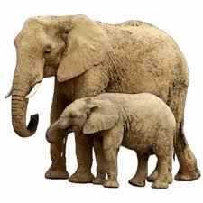
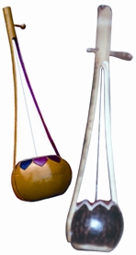
ছবি দেখে বর্ণ মিল কর
এ
ক
ক
কা
জ
এ
ঐ
এ

Slide 18
নিরাময়
দুর্বল শিক্ষার্থী চিহ্নিত করে নিরাময় মূলক ব্যবস্থা গ্রহণ করব।

Slide 19
বর্ণ দ্বারা ১ টি করে শব্দ বল
বর্ণ | সবুজ | হলুদ
এ
ঐ

Slide 20
মৌখিক মূল্যায়ন
পাঠে উল্লেখিত স্বরবর্ণ দুইটি দেখিয়ে
শিক্ষার্থীদের কে
আলাদা ভাবে স্পষ্ট ও শুদ্ধভাবে
উচ্চারন করতে বলব।

Slide 21
One Day One Word
ঐরাবত = হাতি ।

Slide 22
এ , ঐ
বর্ণ দিয়ে বাড়িতে কি আছে
তা দেখে আসবে
এবং
এ , ঐ
বর্ণ ১পৃষ্টা লিখে আনবে ।

Slide 23
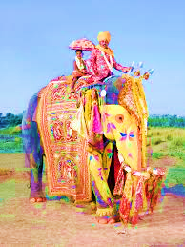
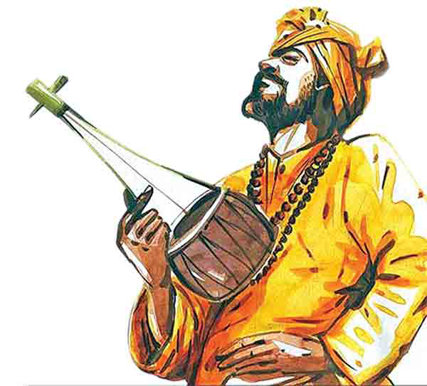
ধন্যবাদ

